Slide 1

创新科技项目计划书
print the presentation and make it into a film to be used in a wider fieldprint the presentation to be wider field
第一PPT
时间：12月10日

Slide 2


CONTENTS
01 . 公司团队介绍
03 . 发展前景规划
The user can demonstrate on a projector
The user can demonstrate on a projector
02 . 项目产品介绍
04 . 财务融资用途
The user can demonstrate on a projector
The user can demonstrate on a projector

Slide 3
01
公司团队介绍
The user can demonstrate on a projector or computer, or print the presentation and make it into a film to be used in a wider field

Slide 4



公司团队介绍
公司团队介绍
用户可以在投影仪或者计算机上进行演示也可以将演示文稿打印出来制作成胶片以便应用到更广泛的领域中用户可以在投影仪或者计算机上进行演示也可以将演示文稿打印出来制作成胶片以便应用到更广泛的领域中

Slide 5

公司团队介绍
企业文化介绍
用户可以在投影仪或者计算机上进行演示也可以将演示文稿打印出来制作成胶片以便应用到更广泛的领域中
企业文化介绍
用户可以在投影仪或者计算机上进行演示也可以将演示文稿打印出来制作成胶片以便应用到更广泛的领域中
企业文化介绍
用户可以在投影仪或者计算机上进行演示也可以将演示文稿打印出来制作成胶片以便应用到更广泛的领域中
企业文化介绍
用户可以在投影仪或者计算机上进行演示也可以将演示文稿打印出来制作成胶片以便应用到更广泛的领域中

Slide 6
公司团队介绍
公司发展
公司发展
用户可以在投影仪或者计算机上进行演示也可以将演示文稿打印出来
用户可以在投影仪或者计算机上进行演示也可以将演示文稿打印出来
公司发展
公司发展
公司发展
用户可以在投影仪或者计算机上进行演示也可以将演示文稿打印出来
用户可以在投影仪或者计算机上进行演示也可以将演示文稿打印出来
用户可以在投影仪或者计算机上进行演示也可以将演示文稿打印出来

Slide 7





公司团队介绍
团队
介绍
团队
介绍
团队
介绍
团队
介绍
团队
介绍

Slide 8

公司团队介绍
01.
标题文字添加
用户可以在投影仪或者计算机上进行演示也可以将演示文稿打印出来制作成胶片以便应用到更广泛的领域中
02.
标题文字添加
用户可以在投影仪或者计算机上进行演示也可以将演示文稿打印出来制作成胶片以便应用到更广泛的领域中
03.
标题文字添加
用户可以在投影仪或者计算机上进行演示也可以将演示文稿打印出来制作成胶片以便应用到更广泛的领域中
04.
标题文字添加
用户可以在投影仪或者计算机上进行演示也可以将演示文稿打印出来制作成胶片以便应用到更广泛的领域中

Slide 9
02
项目产品介绍
The user can demonstrate on a projector or computer, or print the presentation and make it into a film to be used in a wider field

Slide 10
项目产品介绍
项目产品三
用户可以在投影仪或者计算机上进行演示也可以将演示文稿打印出来
项目产品二
项目产品四
用户可以在投影仪或者计算机上进行演示也可以将演示文稿打印出来
用户可以在投影仪或者计算机上进行演示也可以将演示文稿打印出来
项目产品一
项目产品五
用户可以在投影仪或者计算机上进行演示也可以将演示文稿打印出来
用户可以在投影仪或者计算机上进行演示也可以将演示文稿打印出来

Slide 11
项目产品介绍
用户可以在投影仪或者计算机上进行演示也可以将演示文稿打印出来制作成胶片以便应用到更广泛的领域中
项目来源
用户可以在投影仪或者计算机上进行演示也可以将演示文稿打印出来制作成胶片以便应用到更广泛的领域中
项目来源
文字添加
用户可以在投影仪或者计算机上进行演示也可以将演示文稿打印出来制作成胶片以便应用到更广泛的领域中
项目来源
用户可以在投影仪或者计算机上进行演示也可以将演示文稿打印出来制作成胶片以便应用到更广泛的领域中
项目来源

Slide 12
项目产品介绍
产品概述
产品概述
产品概述
75%
56%
95%
用户可以在投影仪或者计算机上进行演示也可以将演示文稿打印出来制作成胶片以
用户可以在投影仪或者计算机上进行演示也可以将演示文稿打印出来制作成胶片以
用户可以在投影仪或者计算机上进行演示也可以将演示文稿打印出来制作成胶片以
产品概述
产品概述
产品概述
50%
92%
64%
用户可以在投影仪或者计算机上进行演示也可以将演示文稿打印出来制作成胶片以
用户可以在投影仪或者计算机上进行演示也可以将演示文稿打印出来制作成胶片以
用户可以在投影仪或者计算机上进行演示也可以将演示文稿打印出来制作成胶片以

Slide 13

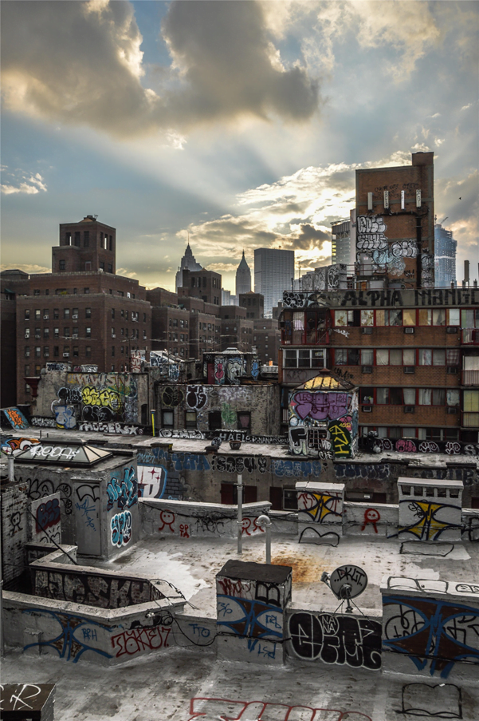



项目产品介绍
文字添加到此处
文字添加到此处
文字添加到此处
文字添加到此处
文字添加到此处
您的文字添加到此处可以通过单击此处删除此处的文字进行添加
您的文字添加到此处可以通过单击此处删除此处的文字进行添加
您的文字添加到此处可以通过单击此处删除此处的文字进行添加
您的文字添加到此处可以通过单击此处删除此处的文字进行添加
您的文字添加到此处可以通过单击此处删除此处的文字进行添加
1
2
3
4
5

Slide 14


项目产品介绍
您的
标题添加此处
A
您的文字添加到此处，
也可以复制您的文字粘贴到此处您的文字添加到此处可以通过单击此处删除此处的文字进行添加
B
您的文字添加到此处，
也可以复制您的文字粘贴到此处您的文字添加到此处可以通过单击此处删除此处的文字进行添加
C
您的文字添加到此处，
也可以复制您的文字粘贴到此处您的文字添加到此处可以通过单击此处删除此处的文字进行添加
您的文字添加到此处，可以通过单击此处删除此处的文字进行添加也可以复制您的文字粘贴到此处您的文字添加到此处

Slide 15
03
发展前景规划
The user can demonstrate on a projector or computer, or print the presentation and make it into a film to be used in a wider field

Slide 16




发展前景规划
项目发展
项目发展
项目发展
项目发展
用户可以在投影仪或者计算机上进行演示也可以将演示文稿打印出来制作成胶片以便应用到更广泛的领域中
用户可以在投影仪或者计算机上进行演示也可以将演示文稿打印出来制作成胶片以便应用到更广泛的领域中
用户可以在投影仪或者计算机上进行演示也可以将演示文稿打印出来制作成胶片以便应用到更广泛的领域中
用户可以在投影仪或者计算机上进行演示也可以将演示文稿打印出来制作成胶片以便应用到更广泛的领域中

Slide 17

发展前景规划
发展规划
发展规划
发展规划
发展规划
用户可以在投影仪或者计算机上进行演示，也可以将演示文稿打印出来，制作成胶片，以便应用到更广泛的领域中
用户可以在投影仪或者计算机上进行演示，也可以将演示文稿打印出来，制作成胶片，以便应用到更广泛的领域中
用户可以在投影仪或者计算机上进行演示，也可以将演示文稿打印出来，制作成胶片，以便应用到更广泛的领域中
用户可以在投影仪或者计算机上进行演示，也可以将演示文稿打印出来，制作成胶片，以便应用到更广泛的领域中

Slide 18





发展前景规划
发展前景规划
用户可以在投影仪或者计算机上进行演示，也可以将演示文稿打印出来，制作成胶片，以便应用到更广泛的领域中。利用Microsoft Office PowerPoint不仅可以创建演示文稿，还可以在互联网上召开面对面会议、远程会议或在网上给观众展示演示文稿

Slide 19
发展前景规划
01
02
03
文字内容添加
文字内容添加
文字内容添加
用户可以在投影仪或者计算机上进行演示也可以将演示文稿打印出来制作成胶片以
用户可以在投影仪或者计算机上进行演示也可以将演示文稿打印出来制作成胶片以
用户可以在投影仪或者计算机上进行演示也可以将演示文稿打印出来制作成胶片以

Slide 20
04
财务融资用途
The user can demonstrate on a projector or computer, or print the presentation and make it into a film to be used in a wider field

Slide 21
财务融资用途
融资需求
融资需求
融资需求
融资需求
用户可以在投影仪或者计算机上进行演示也可以将演示文稿打印出来制作成胶片以便应用到更广泛的领
用户可以在投影仪或者计算机上进行演示也可以将演示文稿打印出来制作成胶片以便应用到更广泛的领
用户可以在投影仪或者计算机上进行演示也可以将演示文稿打印出来制作成胶片以便应用到更广泛的领
用户可以在投影仪或者计算机上进行演示也可以将演示文稿打印出来制作成胶片以便应用到更广泛的领

Slide 22
财务融资用途
融资用途
融资用途
用户可以在投影仪或者计算机上进行演示也可以将演示文稿打印
用户可以在投影仪或者计算机上进行演示也可以将演示文稿打印
融资用途
融资用途
用户可以在投影仪或者计算机上进行演示也可以将演示文稿打印
用户可以在投影仪或者计算机上进行演示也可以将演示文稿打印
融资用途
融资用途
用户可以在投影仪或者计算机上进行演示也可以将演示文稿打印
用户可以在投影仪或者计算机上进行演示也可以将演示文稿打印

Slide 23
财务融资用途
Idea
Review
Promotion
Plan
Development
也可以复制您的文字粘贴到此处您的文字添加到此处可以通过单击此处删除此处的文字进行添加也可以复制您的文字粘贴到此处您的文字添加到此处可以通过单击此处删除此处的文字进行添加

Slide 24
财务融资用途
资金用途
资金用途
资金用途
资金用途
资金用途
资金用途
资金用途
资金用途

Slide 25
演示完毕 谢谢观看
print the presentation and make it into a film to be used in a wider fieldprint the presentation to be wider field
第一PPT
时间：12月1日

Slide 26

https://ibaotu.com/ppt/
素材授权/素材来源@包图网
本素材仅供学习研究使用。禁止商用、传播、转载。

Slide 27

可以在下列情况使用
个人学习、研究。
拷贝模板中的内容用于其它幻灯片母版中使用。
不可以在以下情况使用
任何形式的在线付费下载。
刻录光碟销售。
PPT模板： www.1ppt.com/moban/ 行业PPT模板：www.1ppt.com/hangye/
节日PPT模板：www.1ppt.com/jieri/ PPT素材： www.1ppt.com/sucai/
PPT背景图片：www.1ppt.com/beijing/ PPT图表： www.1ppt.com/tubiao/
优秀PPT下载：www.1ppt.com/xiazai/ PPT教程： www.1ppt.com/powerpoint/
Word模板： www.1ppt.com/word/ Excel模板： www.1ppt.com/excel/
个人简历： www.1ppt.com/jianli/ PPT课件： www.1ppt.com/kejian/
手抄报： www.1ppt.com/shouchaobao/ 试题下载： www.1ppt.com/shiti/
教案下载： www.1ppt.com/jiaoan/ 字体下载： www.1ppt.com/ziti/

